Slide 1

Physiopathologie de l’ œdème aigue du poumon
Université Blida 1
Faculté de médecine
Pr M.Zeggane

Slide 2
PLAN
I-INTRODUCTION
II-RAPPEL ANATOMIE FONCTIONNELLE DE LA MEMBRANE ALVEOLO CAPILLAIRE:
  1/l’alvéole
  2/épithélium alvéolaire
  3/surfactant
  4/capillaire.
III-RAPPEL PHYSIOLOGIQUE
IV-PHYSIOPATHOLOGIE.
V-DEFINITION
VI-OEDEME PULMONAIRE LESIONNEL
VII-OEDEME PULMONAIRE CARDIOGENIQUE
VIII-CONCLUSION

Slide 3
I-INTRODUCTION
L’oedème pulmonaire est défini comme une accumulation de fluides et de solutés dans les espaces extravasculaires pulmonaires. L’oedeme pulmonaire aboutit à une altération de l’hématose et donc à une hypoxémie voire à une insuffisance respiratoire majeure.

Slide 4
II-RAPPEL ANATOMIQUE:
MEMBRANE ALVEOLO-CAPILLAIRE
La membrane alvéolo-capillaire est constitué de :
  l’endothélium capillaire
  l’ espace interstitiel alvéolo-capillire
  la membrane épitheliale.

Slide 5
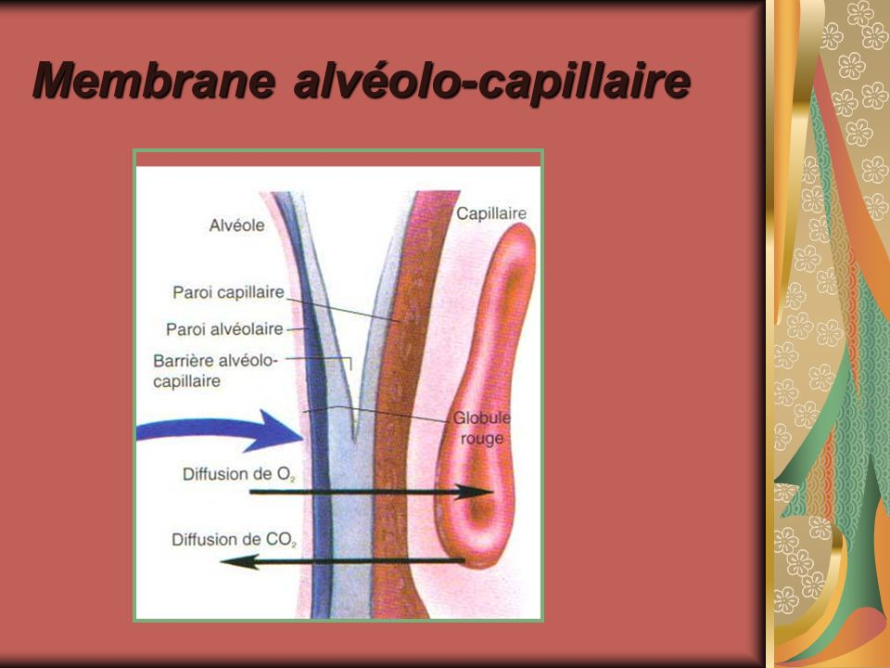

Slide 6
1/ALVEOLE
300 millions d’ alvéoles pulmonaires represente une surface de 70 m² en moyenne.
Le diamètre alvéolaire moyen est 200 μm.
D’apres la loi de la place plus une alveole est petite à tension de surface égale ,plus la pression qui doit regner à l’interieure pour qu’ elle ne se collabe pas doit etre important par conséquent la pression étant d’ autant plus importante que l’alvéole est petite

Slide 7
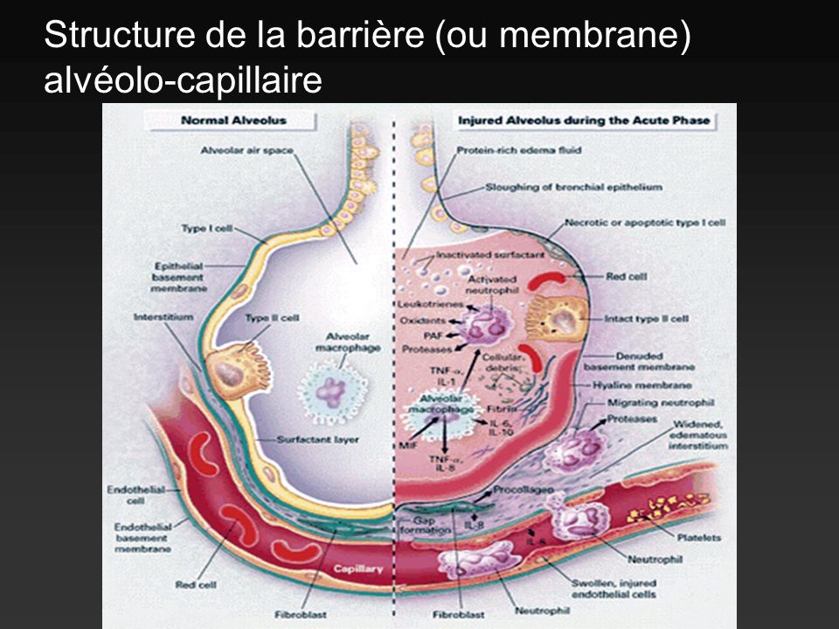

Slide 8
2/EPITEHELIUM ALVEOLAIRE
formé de 2 types de cellules d’ origine endodermique:
PNEUMOCYTE I
PNEUMOCYTE II
Le pneumocyte I occupe la majeure partie de l’ épithelium alvéolaire(96%)
Le pneumocyte II couvre 4 %de la surface alvéolaire.

Slide 9
EPITHELIUM ALVEOLAIRE
PNEUMOCYTE II :
Appelées aussi pneumocytes granulaires , leurs cytoplasme riche en mitochondries, en reticulum endoplasmique, en éléments de Golgi.
sont le principal site de synthese du surfactant sont plus resistantes aux agressions et sont le point de depart de régéneration de l’ epithelium alveolaire apres agression .
n’ interviennent pas dans les échanges gazeux

Slide 10
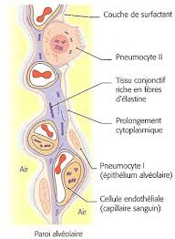

Slide 11
3/SURFACTANT
Constitué par une ou plusieurs lipoprotéines complexes .
La principale fraction lipidique du surfactant est Constituée par des lécithines saturées capable d’ abaisser fortement la tension de surface des solutions aqueuses .
La prédominance de phospholipides saturés est trés particulière au surfactant

Slide 12
ROLE DU SURFACTANT
diminuer la tension de surface qui empeche le collapsus de l’ alvéole
Les molécules d’ eau à la surface de l’ alvéole ont en effet tendance à interagir et à s’ attirer incitant l’ alvéole à se collaber.
les propriétés physicochimiques du surfactant situé à l’ interface entre la phase aqueuse et la phase gazeuse lui permet de réduire l’ augmentation de la tension de surface lors de l’ expansion alvéolaire c’est-à-dire l’inflation et d’ éviter le collapsus alvéolaire lors de la déflation

Slide 13
4/capillaire pulmonaire
Les capillaire pulmonaires ont un diametre de 5 à 7 μm.
Ils sont limités par un endothélium reposant sur un basale continue.
Les capillaires pulmonaires sont :
  de type capillaire continue à jonction moins serres que celles des capillaires cérébrales.
  Les cellules endothéliales sont riches en myofilaments et paraissent susceptibles de se contracter sous l’effet de l’ histamine de la serotonine de la bradykinine

Slide 14
III-RAPPEL PHYSIOLOGIQUE
La circulation pulmonaire comprend un circuit vasculaire complet:
Artères –capillaires-veines et lymphatiques.
La circulation pulmonaire sépare le coeur droit dont elle recoit du sang veineux par l’artère pulmonaire du coeur gauche à qui elle envoit par les veines pulmoniares un sang arteriel lors de sonpassage dans les capillaires pulmonaires.

Slide 15
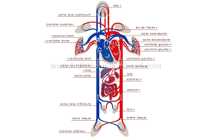

Slide 16
III-RAPPEL PHYSIOLOGIQUE
Le drainage lymphatique du tissu pulmonaire est abondant et debute au niveau des bronchioles terminales.
il existe des échanges liquidiens entre le secteur interstitiel et secteur capillaire sous le contrôle du drainage lymphatique.
Le gradient de pression hydrostatique tend à faire sortir le liquide des vaisseaux.
Le gradient de pression oncotique s’ oppose à cette transsudation de liquide

Slide 17
III-Rappel physiologique
Il existe un passage du liquide du capillaire vers l’interstitum .
En effet l’ endothelium presente une certaine permeabilité et le bilan des forces qui s’ exercent de part et d’ autre de l’ endothelium se fait en faveur d’ une extravasation de liquide.
Les mouvements de fluide à travers les endotheliums et notamment l’ endothelium pulmoniare sont estimes par la loie de starling

Slide 18
IV-PHYSIOPATHOLOGIE
les échanges liquidiens existant entre secteur interstitiel et
secteur capillaire sont régi par la formule :
Q = K (PCP + p int) - (Pint + p pl)
où
Q = flux liquidien entre capillaire et intersititium.
K est le coefficient de perméabilité de la barrière
alvéolocapillaire
PCP = pression capillaire pulmonaire
p int = pression du liquide interstitiel
Pint = pression de l'interstitium
p pl = pression oncotique plasmatique.
L'oedème pulmonaire survient lorsqu'il éxiste une élévation du premier terme de l'équation ou une diminution du 2ème terme de l'équation.

Slide 19
IV-PHYSIOPATHOLOGIE
Les Facteurs incrimines dans la genèse d’ un oedème aigu pulmonaire:
  1-augmentation de la pression capillaire pulmonaire.
  2-augmentation de la perméabilité capillaire.
  3-diminution de la pression capillaire.
  4-blocage du réseau lymphatique.
  5-altération du surfactant

Slide 20
V-DEFINITION
L’oedème aigue du poumon survient quand du liquide plasmatique diffuse dans les espaces extravasculaires pulmonaires.
2 types d’ OAP:
1/oedème lésionnel par altération de la membrane alvéolo- capillaire
2/oedème pulmonaire cardiogénique par hyperpression capillaire pulmonaire

Slide 21
V-DEFINITION
L’ épithélium étant beaucoup moins permeable que l’ endothelium.
cette clairence depend d’ un transport ionique actif transepitheliale qui cree un gradient osmotique menant à une reabsorption d’ eau vers l’ interstitium.
Schematiquement le transport d’ eau suit un gradient de concentration ionique principalement de sodium

Slide 22
V-DEFINITION
Au pole basal des pneumocytes coté interstitium la pompe Na+/k+ consommatrice d’ ATP (Na/k-ATP ase) maintient des gradients transmembranaires de Na + et de K + dans la cellule contre leur gradient de centration respectifs.

Slide 23
VI-OAP LESIONNEL
Lié à une augmentation de la pérméabilité par altération de la membrane alvéolo-capillaire.
La pression capillaire pulmonaire est normale ou basse.
le liquide d’ oedeme a une tres forte teneure en protides proche de celle du plasma
L’ oedeme pulmonaire lésionnel est responsable d’insuffisance respiratoire aigue pouvant évoluer vers une fibrose interstitielle c’est le SDRA.
La présence dune POAP inferieure à 18 mmHg a eté retenue necessaire pour poser le diagnostic d’ un OAP lesionnel.

Slide 24
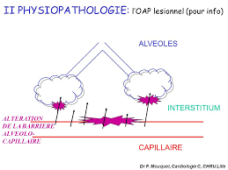

Slide 25
VI-OAP LESIONNEL
1/AGRESSION PULMONAIRE DIRECTE:
  Infectieuses: septicemie , choc septique, grippe.
  toxique : inhalation de gaz toxique
  ventilation en oxygene pure
  inhalation du contenu gastrique(syndrome de mendelson)
  Contusion pulmonaire
  Embolie pulmonaire amniotique
  Embolie graisseuse.
Ceci aboutit à une défaillance pulmonaire des suites d’ une lésion directe de l’ épithelium alvéolaire ou d’ une activation des macrophages alvéolaires

Slide 26
VI-OAP LESIONNEL
2/AGRESSION PULMONAIRE INDIRECTE:
Les mediateurs liberes à distance dans d’autres organes parvenant au poumon par le flux sanguin.
accumulation de micro-agregats dans les capillaires pulmonaires responsables d’un SDRA.

Slide 27
OAP LESIONNEL
Les alvéoles sont envahies par un exsudat riche en protéines de l’inflammation, des cytokines, des cellules (polynucléaires neutrophiles, cellules épithéliales,…)
le fonctionnement normal de l’ endothelium est perturbé avec apparition d’ une activité procoagulante qui favorise une CIVD

Slide 28
VI-OAP LESIONNEL
Quelque soit le type d’ agression directe ou indirecte le SDRA se définit par un rapport pression partielle en oxygène
(Pao2)/Fio2 <200.

Slide 29
VI-OAP LESIONNEL
EVOLUTION :se fait en 3 phases:
1/phase exudative :oedeme ,hemmoragie , inflammation.
2/phase proliferative: avec production de collagene et constitution de membrane hyaline (constitués de proteines plasmatiques
extravasés,d’Ig,de fibrinogene,de débris cellulaire)
3/phase de fibrosique :pulmonaire chronique

Slide 30
VI-OAP LESIONNEL
l’OAP lésionnel retentit sur sur la fonction respiratoire par:
diminution de la compliance responsable d’ une augmentation du travail respiratoire.
effet shunt intra-pulmonaire responsable d’ une hypoxémie non corrigée par augmentation de Fio²
L’oedème interagit avec la ventilation mécanique en rendant le poumon hétérogène sur le plan ventilatoire.
Altération du surfactant.
Enfin l’oedème est un des principaux déterminant de L’HTAP par l’ hypoxémie mais aussi par la compression vasculaire pulmonaire qu'il entraine.
Il existe dans le SDRA un collapsus expiratoire des alvéoles ,ces dernières sont mal ventilés et perfuses

Slide 31
AU TOTAL
L’oedème aigue pulmonaire lésionnel est caractérisé par:
  a/membrane alveolo-capillaire altérée
  b/pression capillaire pulmonaire normal ou abaissée
  c/exssudat.

Slide 32
VII-OAP CARDIOGENIQUE
L’ OAP cardiogenique ou hemodynamique survient en cas d’ élévation brutale ou chronique de pression capillaire pulmonaire(pcp).
  À l’ état normal la pcp=7-12 mmHg et la pression oncotique est de 25 mmHg
  Dans ces conditions le liquide est maintenue dans les capillaires pulmonaires
  Au déla de 25 mm Hg la conséquence directe est une extravasation de liquide dans le tissu Interstitiel puis dans l’alveole conduisant à:
    des troubles profonds de l’hematose avec hypoxémie .
    une diminution de la compliance pulmonaire.

Slide 33
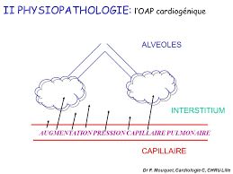

Slide 34
VII-OAP HEMODYNAMIQUE
PHYSIOPATHOLOGIE:
augmentation de la pression hydrostatique des capillaire pulmonaire entrainant un liquide pauvre en protéine vers l’intérstitium puis vers l’alvéole.
L’oedeme apparait lorsque les capacités d’évacuation du filtrat trans - vasculaire par la circulation lymphatique sont dépassés.
Il n’existe aucune lésion de la membrane alveolocapillaire

Slide 35
VII-OAP HEMODYNAMIQUE
PHYSIOPATHOLOGIE:
Qc = VES x Fc
Le VES =volume d’éjection systolique dépend de:
la contractilité de précharge et de la post charge ventriculaire gauche.
La fonction ventriculaire gauche se caractérise par sa fonction diastolique (relation pressionvolume télé diastolique) et par sa fonction systolique (relation pression-volume télé systolique.

Slide 36
VII-OAP CARDIOGENIQUE
OEdème pulmonaire hémodynamique peut etre du soit à :
une altération de la fonction systolique due à une diminution de la contractilité et/ou une élévation de la post charge
Altération de la fonction diastolique du à une diminution du remplissage ventriculaire gauche liée à une réduction de la distensibilité (compliance) diastolique.

Slide 37
VII-OAP CARDIOGENIQUE
L’ OAP car diogénique évolue en plusieurs stades:
stade1:
hypertension veineuse simple ou il ny’a pas d’extravasation significative dans l’ espace interstitiel
À ce stade il s’ agit d’ une simple dyspnée d’ effort avec manifestations radiologiques limitées à une augmentation de la trame vasculaire et une redistribution au profil des sommets
Stade2: oedème interstitiel
Stade 3: oedème alvéolaire.

Slide 38
VII-OAP CARDIOGENIQUE
ETIOLOGIES:
Insuffisance ventriculaire gauche
Obstacle mécanique sans IVG(RM)
Embolie pulmonaire
Cette augmentation de la pression dans la microcirculation pulmonaire résulte d’ une incapacité du coeur gauche à compenser le retour veineux pulmonaire.
la dysfonction du cœur gauche peut être systolique diastolique ou mixte.

Slide 39
VIII-Conclusion
Au total il existe 2 types d’ OAP:
1/L’oedeme aigue pulmonaire lésionnel caractérisé par:
  a/membrane alvéole-capillaire altérée
  b/pression capillaire pulmonaire normal ou abaissée
  c/exssudat.
2/L’ OAP hémodynamique caractérisé par:
  a/Membrane alvéole capillaire intacte
  b/Pression capillaire pulmonaire élevée.
  c/Transsudat.

